Slide 1
Laborbasierte Surveillance SARS-CoV-2 – Datenstand 06.06.2023

Slide 2
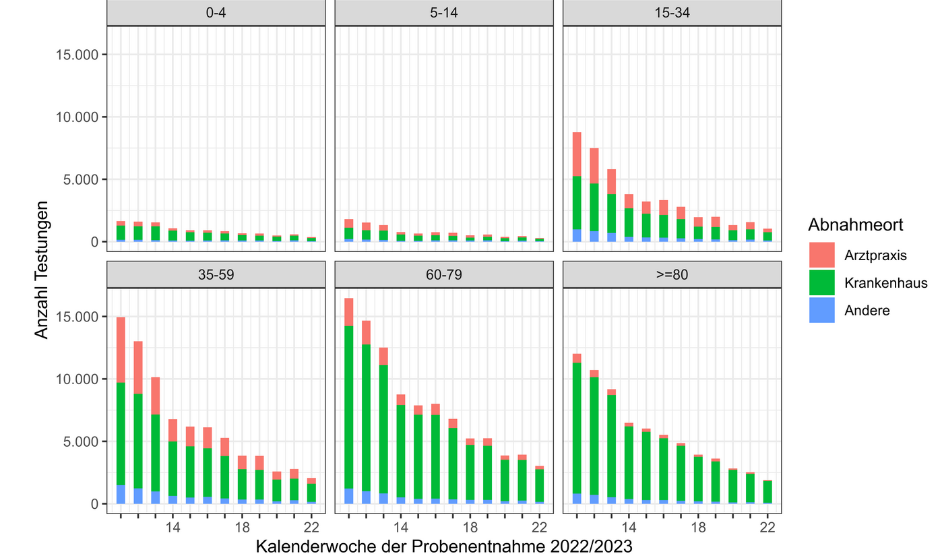
Wo wird getestet? –Datenstand 06.06.2023

Slide 3
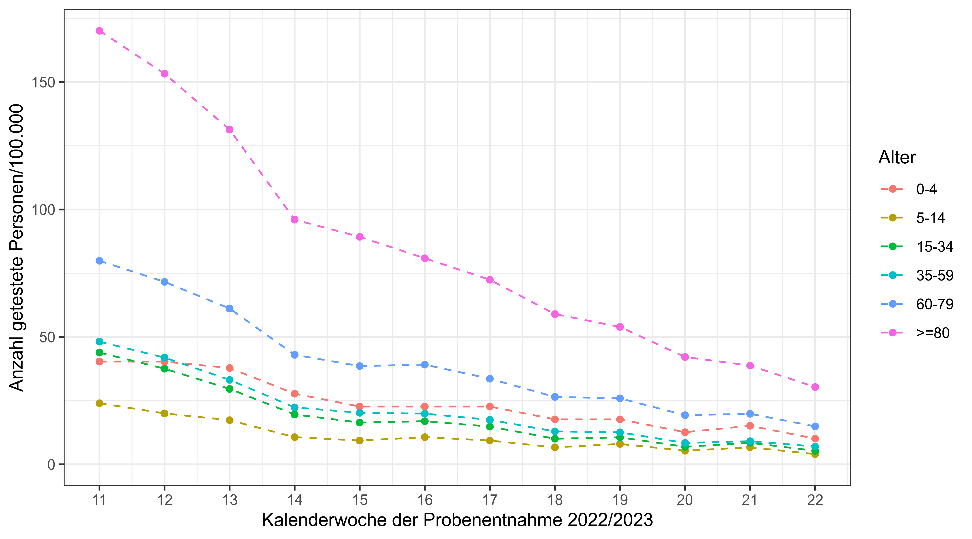
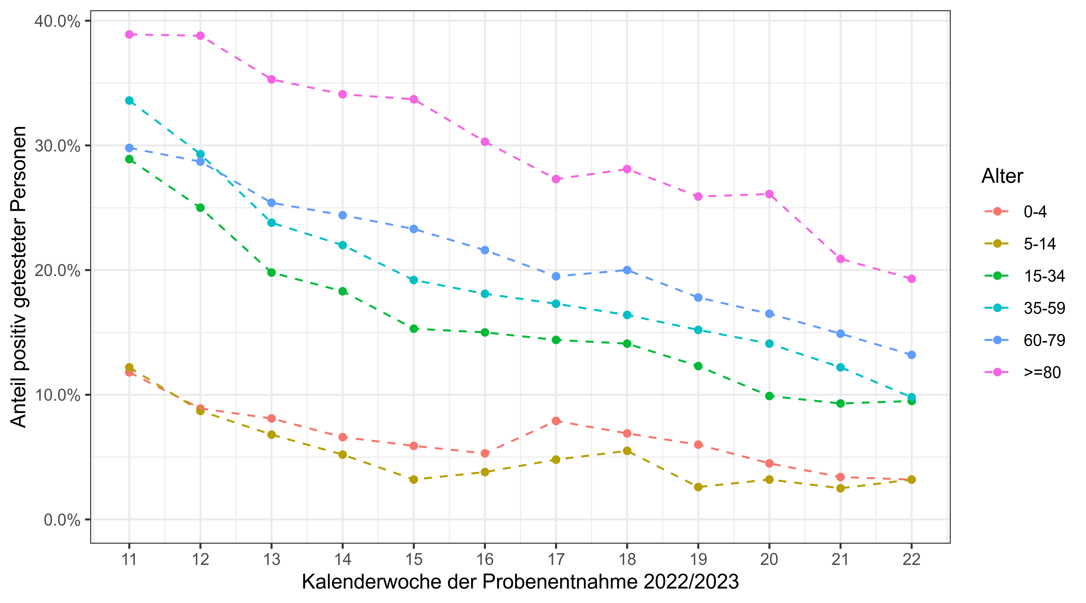
Anzahl der getesteten Personen/100.000 Einw. und der Positivenanteile nach Altersgruppe und Kalenderwoche, Datenstand 06.06.2023

Slide 4
ARS: Invasive Isolate (Blutkultur + Punktat) pro Kalenderwoche: GAS, Haemophilus influenzae und Streptococcus pneumoniae, KW 40/2022-22/2023*
* KW 22/2023: mglw. noch unvollständige Daten
Datenstand 05.06.2023

Slide 5
ARS: Invasive Isolate (Blutkultur + Punktat) pro Kalenderwoche: GAS, Haemophilus influenzae und Streptococcus pneumoniae, KW 40/2022-22/2023*
* KW 22/2023: mglw. noch unvollständige Daten
Datenstand 05.06.2023

Slide 6
Bitte diskutieren: Einstellung VOXCO-Abfrage zur SARS-CoV-2 Testzahlerfassung für den Pandemieradar
stattdessen Darstellung nur der ARS-Daten im Pandemieradar

